Slide 1
5. 아날로그 입출력의 기초
위덕대학교 에너지전기공학부
이 수 형

Slide 2
5.1 아날로그 출력
아두이노 우노의 입/출력 기능
14개의 디지털 입/출력 기능
6개의 아날로그 입력 기능
디지털 출력 : HIGH → 5V, LOW → 0V
아날로그 출력 기능은 없음 → PWM(Pulse Width Modulation) 출력으로 해결

Slide 3
PWM(Pulse Width Modulation)
사각형 펄스를 주기적으로 발생시키면서 5V, 0V의 발생 시간을 조절하면서 평균전압을 제어
5V, 0V의 발생 시간의 비 : 듀티 사이클 (duty cycle)
아두이노 : 6개의 디지털 출력핀이 가능 (~기호로 표시)
analogWrite(9, 127); → 9번 핀으로 50%듀티 사이클 출력

Slide 4
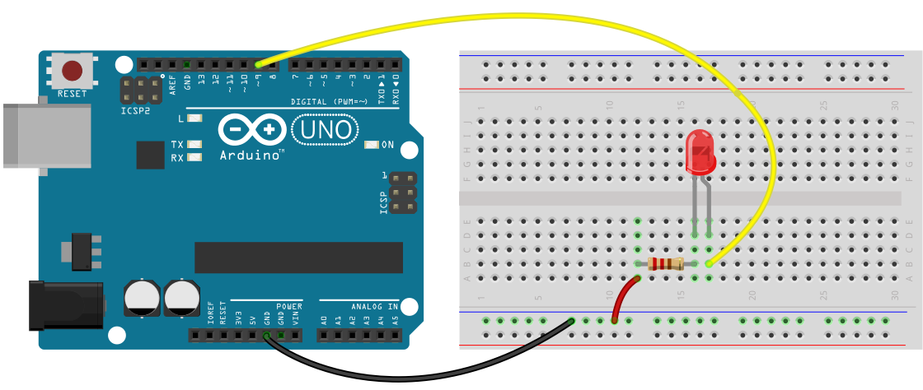
회로 구성

Slide 5
스케치
예제 5-1. 아날로그 출력 예제
void setup()
{
// PWM 신호를 사용하기 위하여 9번 핀을 출력으로 설정
pinMode(9, OUTPUT);
}
void loop()
{
// 변수 정의 : 밝기를 저장함 (0 ~ 255)
int br;
// for문을 사용하여 변수 br의 값을 0에서 255까지 5씩 증가
for (br = 0; br <= 255; br += 5) {
analogWrite(9, br);
// 30 미리초 대기
delay(30);
}
// for문을 사용하여 변수 br의 값을 255에서 0까지 5씩 감소
for (br = 255; br >= 0; br -= 5) {
analogWrite(9, br);
// 30 미리초 대기
delay(30);
}
}

Slide 6
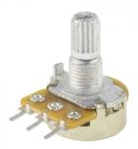
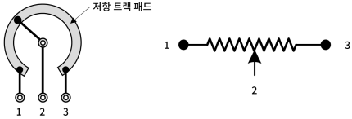
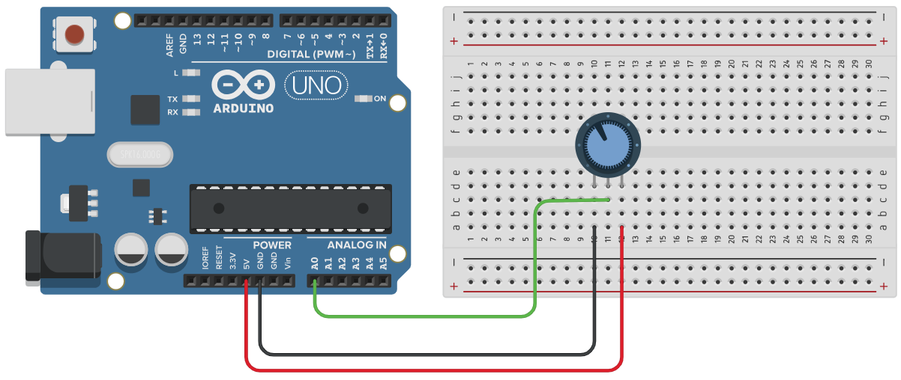
5.2 포텐쇼미터를 이용한 아날로그 입력
포텐쇼미터(potentiometer)
가변저항
회로구성

Slide 7
스케치
예제 5-1. 포텐쇼미터를 이용한 아날로그 입력
// 아날로그 입력 핀(A0~A5) 중에서 A0를 입력으로 사용
int sensor = A0;
void setup()
{
// 시리얼 통신 초기화
Serial.begin(9600);
// 아날로그 센서 포트를 입력으로 사용
pinMode(sensor, INPUT);
}
void loop()
{
// 아날로그 센서를 통해서 값을 읽어들임
int value = analogRead(sensor);
// 시리얼 통신을 이용하여 PC로 전송
Serial.println(value);
// 100ms 대기
delay(100);
}

Slide 8
아날로그 센서 읽기 (예: A0)
초기화 : setup()함수에서 pinMode(A0, INPUT);
값 읽어들이기 : int value = analogRead(A0);
입력 : 0 ~ 5V 전압 측정
값의 범위 : 0 ~ 1023 (아두이노에서는 10 bit ADC를 사용) 0000000000₂ (0₁₀) ~ 1111111111₂ (1023₁₀)
입력전압의 계산 : $입$력전압 = $\frac{아날로그입력값}{1024}×5$ [V]

Slide 9
5.3 조도 센서
센서 : 조도, 온도, 유량, 음향, 가스 등의 물리적인 양을 측정하여 전기 성분으로 변환시켜주는 소자
CdS (황화카드뮴) : 포토레지스터, 조도센서 → 주위의 밝기에 반응하여 소자의 저항값이 수십Ω~수백kΩ으로 변하는 소자

Slide 10
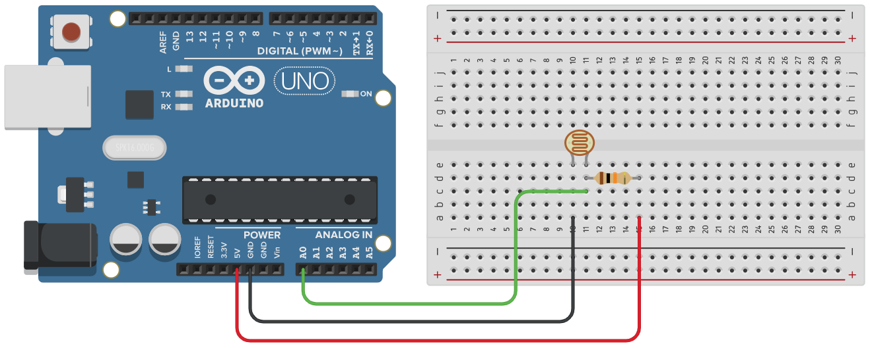
회로 구성 : 스케치는 동일하게 사용

Slide 11
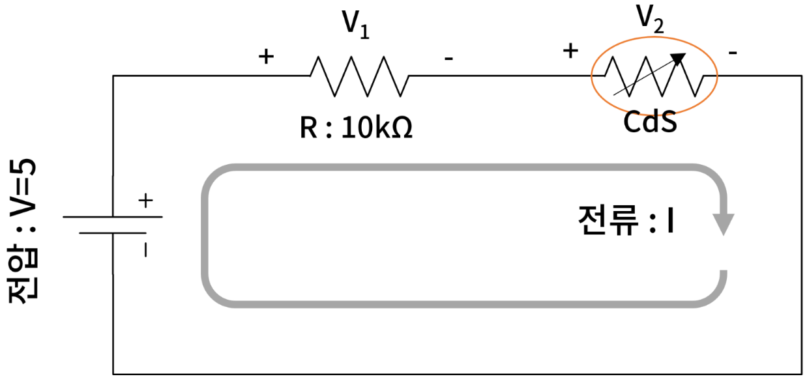
회로도
KVL : $V_{1}+V_{2}=5$, CdS의 저항 : $R_{C}$ → $V_{1}:V_{2}=R:R_{C}$
$V_{2}=\frac{R_{C}}{R}V_{1}=\frac{R_{C}}{R}\left(5−V_{2}\right)$ ⇒ $V_{2}=\frac{R_{C}}{R+R_{C}}×5$ [V]
A0의 입력값 : $A0=\frac{R_{C}}{R+R_{C}}×1024$

Slide 12
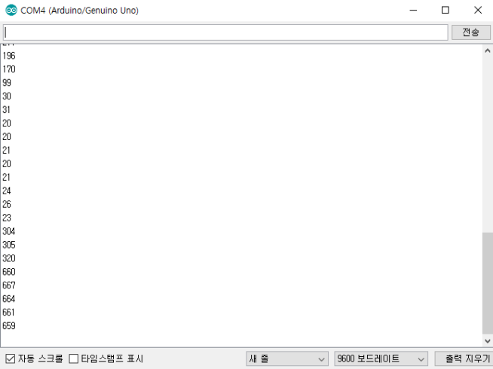
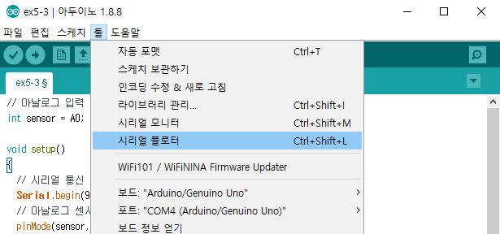
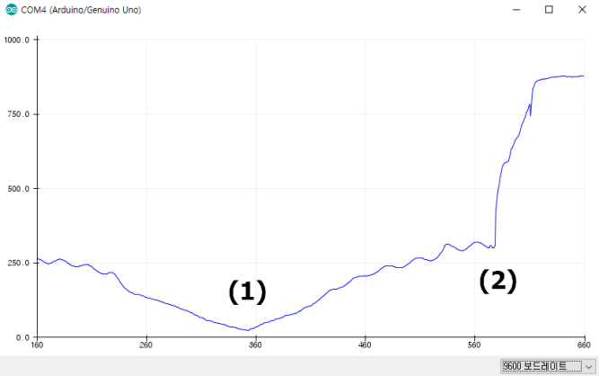
시리얼 모니터 & 시리얼 플로터
시리얼 플로터 : 시리얼 통신으로 입력되는 숫자값을 그래프로 표시
⇒ 시간에 따른 센서값의 변화량을 쉽게 확인할 수 있음

Slide 13
조도 센서의 응용
지수평균(exponential average) 구하기
센서의 값이 외부 잡음 등의 영향으로 불안정할 때의 보상
과거의 센서값과 현재의 센서값의 평균값 계산
가중평균 : 각 값들의 가중치를 주어 평균 계산
예] value_ave = value_ave * (1.0 – 0.5) + value * 0.5;
현재값 가중치 : 0.5

Slide 14
예제 5-4. 조도 센서값의 지수평균 구하기
// 아날로그 입력 핀(A0~A5) 중에서 A0를 입력으로 사용
int sensor = A0;
double value_ave = 0; // 센서값의 지수평균을 저장하는 변수
void setup()
{
// 시리얼 통신 초기화
Serial.begin(9600);
// 아날로그 센서 포트를 입력으로 사용
pinMode(sensor, INPUT);
}
void loop()
{
// 아날로그 센서를 통해서 값을 읽어들임
int value = analogRead(sensor);
// 지수평균 구하기, 계수 : 0.1
value_ave = value_ave * 0.9 + value * 0.1;
// 시리얼 통신을 이용하여 PC로 전송
Serial.print(value); // 현재 측정값 전송, 줄바꿈 안함
Serial.print(", "); // 쉼표 및 공백
Serial.println(value_ave); // 평균값 전송, 줄바꿈 하기
// 100ms 대기
delay(100);
}

Slide 15
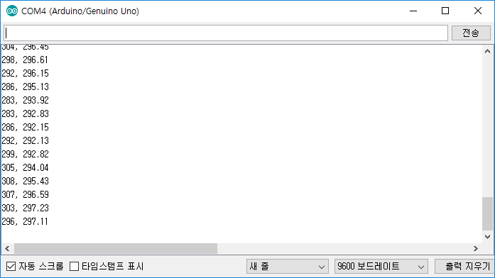
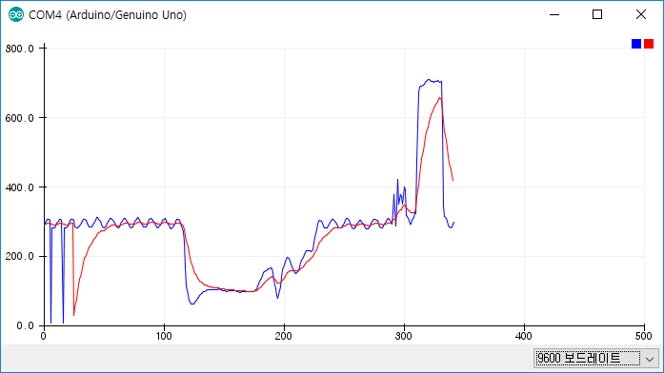
시리얼통신으로 한 줄에 2개의 값을 전송하면 시리얼 플로터에서는 두가지 색으로 나타남
- 파란색 선 : 센서로부터 입력받은 값
- 빨간색 선 : 지수평균값

Slide 16
추가 실습
아두이노 보드에 조도 센서와 LED를 동시에 연결하고 밝기에 따라 LED를 점등시키는 스케치를 완성하라. 주위가 밝을 때에는 LED를 끄고 주위가 어두워지면 LED를 켜지도록 하라.
앞과 동일하게 조도 센서와 LED를 연결하고 밝기에 따라 LED를 제어하는 스케치를 완성하라. 단, 조도 센서의 밝기에 따라 PWM 출력을 이용하여 LED의 밝기를 제어하도록 한다.

